Slide 1

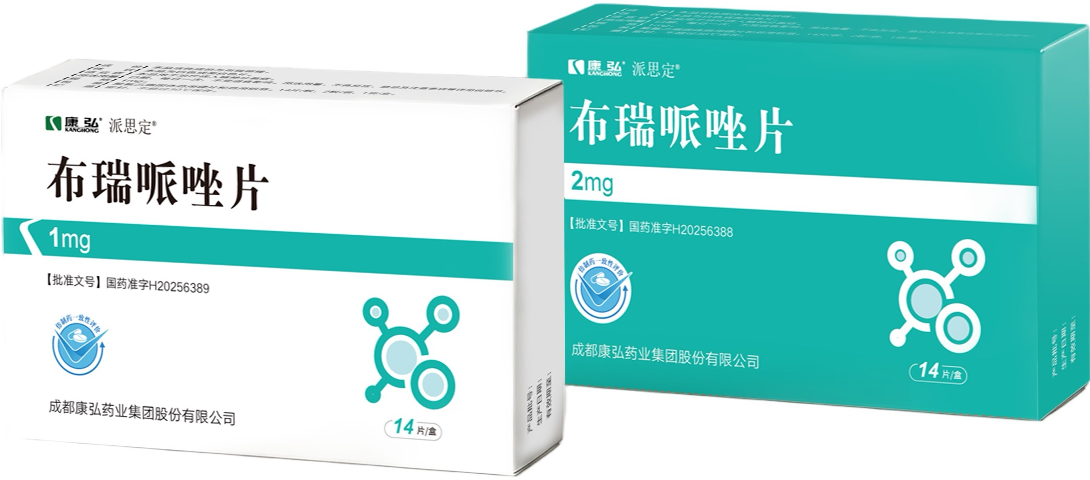
全球唯一血清素-多巴胺活性调节剂，有效改善精神分裂症多维症状
同时对多巴胺 D₂、5-HT_{1A} 和 5-HT_{2A} 三大受体亲和力最高
柳叶刀综述：多项副作用与安慰剂差异较小，总体耐受性良好
布瑞哌唑片（派思定® )
成都康弘药业集团股份有限公司

Slide 2
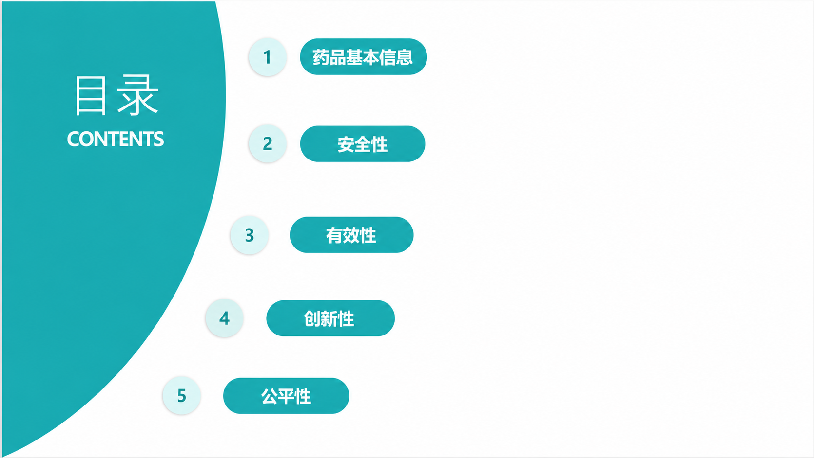
用于治疗成人精神分裂症，每日一次口服
柳叶刀综述：多项副作用与安慰剂差异较小，总体耐受性良好
本品可显著改善急性期PANSS总分；维持期复发风险降低71%
全球唯一血清素-多巴胺活性调节剂（SDAM），多受体精准平衡调节
降低不良反应相关停药与复发风险，弥补目录内长期治疗安全耐受性缺口
2

Slide 3
基本信息
1/2
布瑞哌唑片：全球唯一血清素-多巴胺活性调节剂
通用名
布瑞哌唑片
注册规格
1mg（主申报规格）；2mg
注册分类
化学药品4类
申报目录类别
基本医保目录
适应症
本品用于治疗成人精神分裂症。
用法用量
口服，每日一次，不受进食影响。
推荐起始剂量为第1~4天1mg/天；第5~7天递增到2mg/天。根据患者的临床疗效和耐受性，第8天开始可维持2mg/天或递增到3mg/天，第15天开始可维持2mg/天或3mg/天，或递增到4mg/天。推荐的目标剂量为2~4mg/天，最高日剂量为4mg。（详见说明书）
上市许可持有人
成都康弘药业集团股份有限公司
中国大陆首次上市时间
2025年12月
全球首个上市
国家及时间
美国，2015年7月
大陆同通用名
药品上市情况
片剂已获批14家
是否OTC
否
参照药物
阿立哌唑片（目录内口服第二代抗精神分裂症药中临床广泛应用的品种）
参照药物选择理由
1. 适应症与给药途径一致：均用于治疗成人精神分裂症，均为口服常释剂型
2. 作用机制最相近、临床应用广泛：同属D₂受体部分激动剂，目录内第二代口服抗精神分裂症药中临床广泛应用的品种
3. 存在直接对照研究、比较基础充分：布瑞哌唑vs阿立哌唑的随机对照研究，指南（APA 2020、日本专家共识）亦将两者同时推荐
3

Slide 4
基本信息
2/2
精神分裂症患者群体大、疾病负担重，临床治疗未满足需求
布瑞哌唑片兼顾药物安全性与全面疗效，同时对多巴胺 D₂、5-HT_{1A} 和 5-HT_{2A} 三大受体亲和力最高
疾病基本情况^{[1]}
临床未满足需求
疾病性质：精神分裂症是一组常见且病因未明的严重精神障碍，反复发作，需长期规范治疗。
疾病现状：全国范围内建档患者总数约 458 万人（截止 2020 年底），加权终生患病率0.588%，两年复发率26.2%-45.3%。
疾病负担：
1. 患者预后较差，预期寿命比一般人群低 15~20 年，大多起病于青壮年，造成了较大的社会生产力损失。
2. Meta分析表明精神分裂症的全因死亡率是一般人群的2-3倍，首发精神分裂症患者的死亡率甚至是一般人群的 7 倍。
现有抗精神分裂症药物虽可改善症状，但长期治疗仍面临安全性与依从性挑战。
依从性水平较低^{[2]}
复发率高：研究表明71.7%患者因治疗失败而复发^{[1]}。
1.司天梅，吴仁容. 中国精神分裂症防治指南2025 版［M］. 北京: 人民卫生出版社，2025: 8。
2. 杨浩明、马培栋、丁红运，《精神分裂症患者服药依从性和恢复期复发的影响因素及预防》，中国健康心理学杂志，2021年29卷6期。
4

Slide 5
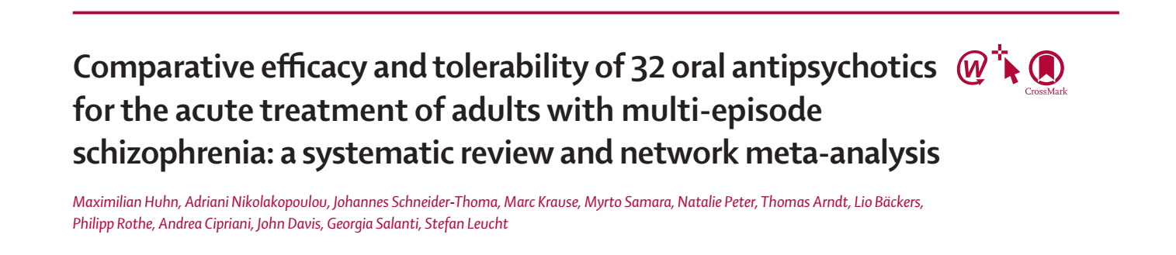
安全性
布瑞哌唑片整体安全性良好，与同类代表药物相比风险更低
常见不良反应发生率多为 2%–6%^{[1]}
2019年柳叶刀综述文献表明，在32种常用口服抗精神病药中，布瑞哌唑多项副作用（体重增加、QTc间期延长、镇静、抗胆碱能副作用、催乳素水平等）与安慰剂差异较小，总体耐受性良好^{[2]}。
不良反应/指标
布瑞哌唑
安慰剂
静坐不能
6%
5%
除静坐不能外EPS
5%
4%
体重增加
4%
2%
震颤
3%
1%
腹泻 / 消化不良
3% / 3%
2% / 2%
镇静
2%
1%
SAS/BARS/AIMS
平均变化与安慰剂相当
1.布瑞哌唑片说明书。
2.Huhn M, Nikolakopoulou A, Schneider-Thoma J, Krause M, Samara M, Peter N, Arndt T, Bäckers L, Rothe P, Cipriani A, Davis J, Salanti G, Leucht S. Lancet. 2019 Sep 14;394(10202):939-951.
5

Slide 6
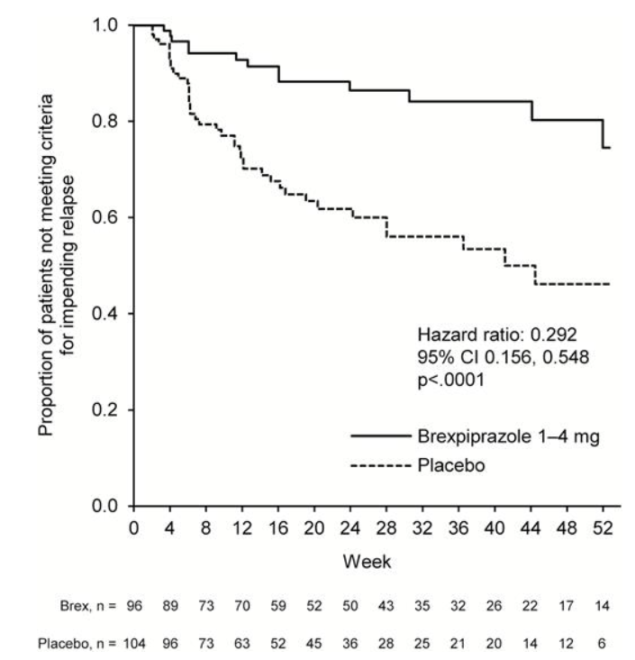
有效性
1/3
有效性：对急性期和维持期疗效确切，显著降低复发风险
2项关键 III 期研究显示其可显著改善 PANSS 总分^{[1,2]}；长期维持研究显示其可显著延迟复发时间、降低复发风险，支持成人精神分裂症全程治疗管理^{[3]}。
急性期：显著改善 PANSS 总分
维持期：有效预防疾病复发
安慰剂（PANSS 总分下降）
布瑞哌唑（PANSS 总分下降）
EQUATOR 长期维持研究（52周）
研究设计：经过开放标签的转换期（1–4周）和单盲稳定期（12–36周）治疗后，符合稳定性标准（连续12周稳定）的患者按1:1随机分配至布瑞哌唑组（维持其稳定剂量，1–4 mg/天）或安慰剂组，进行长达52周的双盲维持治疗。
VECTOR 研究（6周）
N=636
安慰剂
-12.01
布瑞哌唑 2mg
-20.73 (p<0.0001)
布瑞哌唑 4mg
-19.65 (p=0.0006)
BEACON 研究（6周）
N=674
安慰剂
-13.53
71%
13.5%
布瑞哌唑 4mg
-20.00 (p=0.0022)
复发风险降低
（vs 安慰剂）
布瑞哌唑组复发率
（安慰剂组 38.5%）
1.Siwek M, Wojtasik-Bakalarz K, Krupa AJ, Chrobak AA. Brain Sci. 2023 Feb 25;13(3):397.
2.Kane JM, Skuban A, Hobart M, Ouyang J, Weiller E, Weiss C, Correll CU. Schizophr Res. 2016 Jul;174(1-3):93-98.
3.Fleischhacker WW, Hobart M, Ouyang J, Forbes A, Pfister S, McQuade RD, Carson WH, Sanchez R, Nyilas M, Weiller E. Int J Neuropsychopharmacol. 2017 Jan 1;20(1):11-21.
6

Slide 7
有效性
2/3
布瑞哌唑片相比于阿立哌唑治疗精神分裂症的非劣效性成立，安全性更优
研究一^{[1]}
研究设计
疗效对比结果
研究类型：为期6周的随机、双盲（评估者盲）、头对头研究
疗效指标 | 布瑞哌唑（n=64） | 阿立哌唑（n=33）
PANSS总分改善（较基线降低） | －22.9 ( P <0.0001) | －19.4 ( P <0.0001)
总体疗效 | 无统计学差异，非劣效性成立
冲动性改善(BIS-11) | 布瑞哌唑可能更优（基于小样本探索性分析）
功能水平（SLOF) | 布瑞哌唑可能更优
入组人数：97名急性精神分裂症患者
给药方案：
• 布瑞哌唑：1-4mg/天
• 阿立哌唑：10-20mg/天
安全性与耐受性对比——核心差异点
9.4%
21.2%
>2倍
布瑞哌唑组静坐不能（Akathisia）发生率
阿立哌唑组静坐不能发生率
静坐不能风险降低幅度
研究二^{[2]}
中国头对头研究数据：在中国成人急性期精神分裂症患者中（n=370），布瑞哌唑（2-4mg/天）与阿立哌唑（10-20mg/天）治疗6周的疗效相当。治疗有效率分别为79.50% vs 82.40%，PANSS总分变化分别为-30.70 vs -32.20，两组间差异无统计学意义。
1.Citrome L, Ota A, Nagamizu K, Perry P, Weiller E, Baker RA. Int Clin Psychopharmacol. 2016 Jul;31(4):192-201.
2.周书喆, 李良, 杨栋, 等. 布瑞哌唑片治疗成人急性期精神分裂症患者的临床研究. 中国临床药理学杂志, 2024, 40(05):654-658。
7

Slide 8

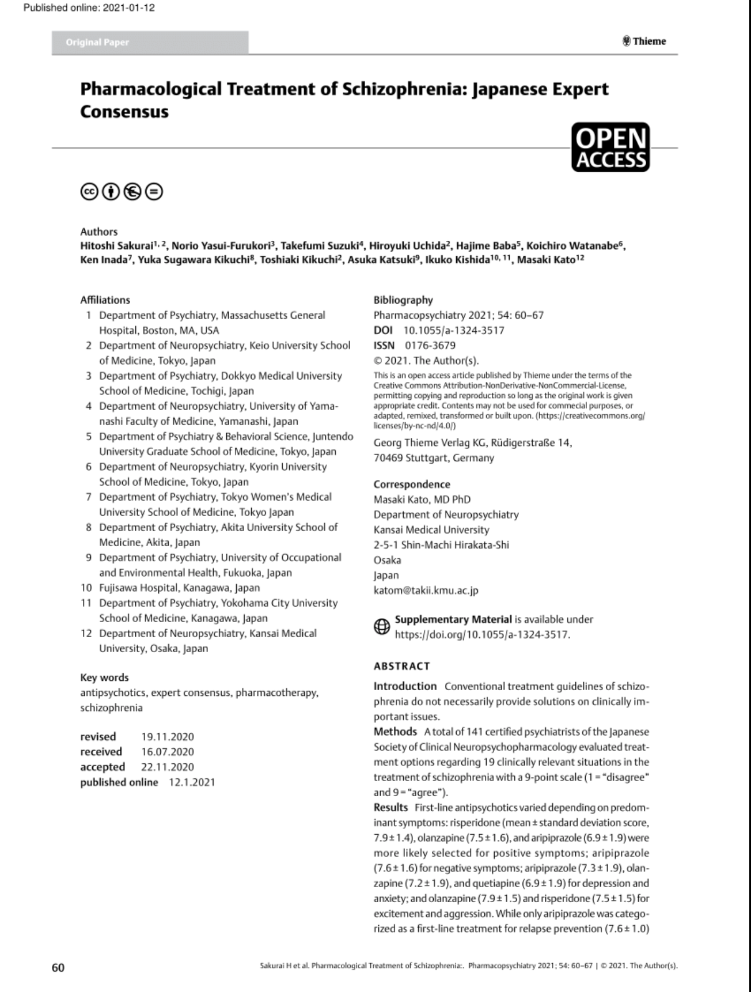
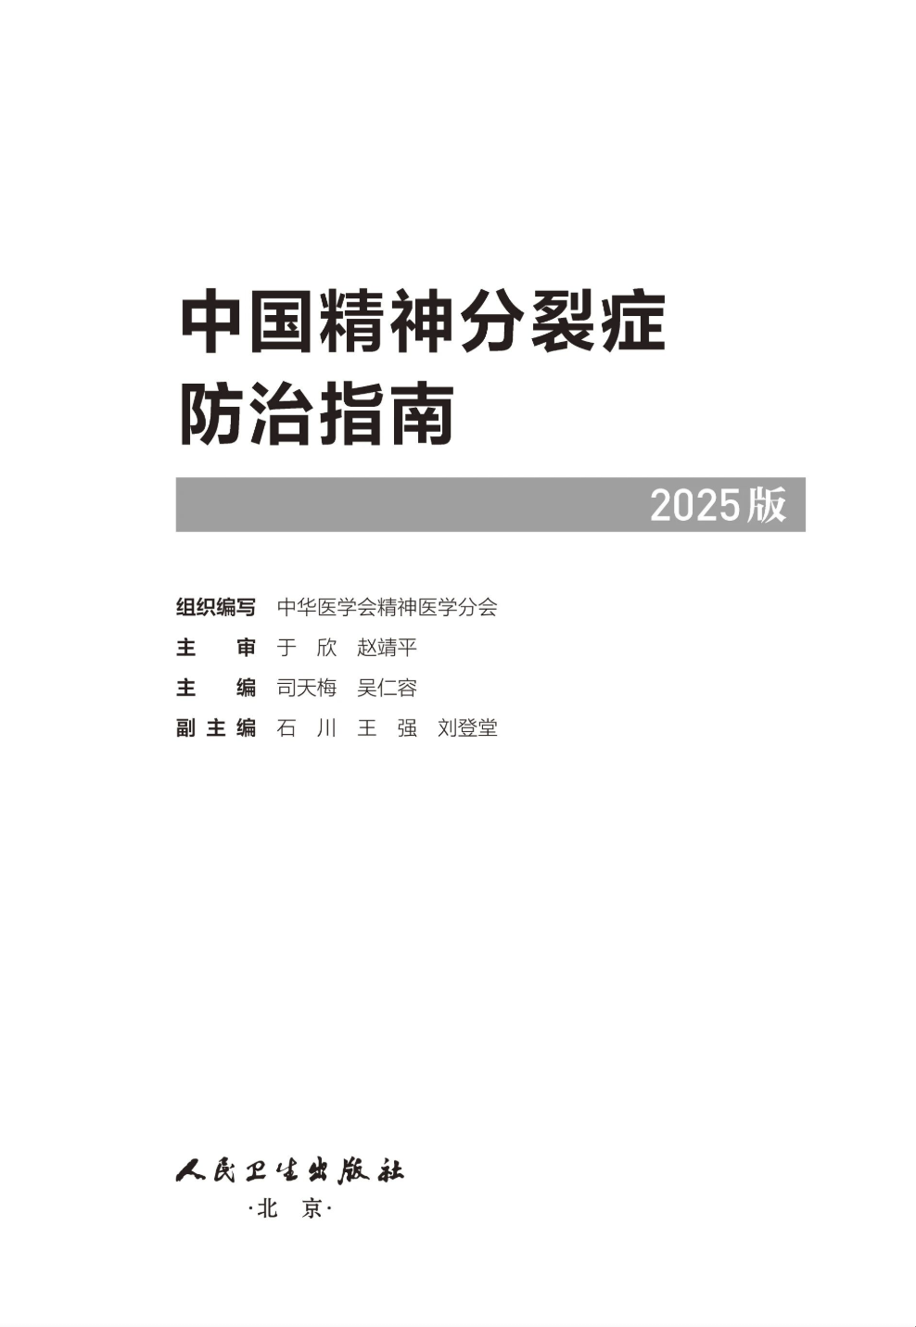
有效性
3/3
国际国内权威指南/共识一致推荐：布瑞哌唑为精神分裂症一线治疗药物
临床指南 / 专家共识推荐情况
2020 美国精神病学协会（APA）指南^{[1]}
精神分裂症患者需在监控疗效与安全性的前提下使用抗精神病药进行治疗（1A 推荐），其中布瑞哌唑在列。
2021 日本精神分裂症治疗专家共识^{[2]}
推荐布瑞哌唑用于精神分裂症治疗；对于社会功能改善，为一线推荐。
2025 中国精神分裂症防治指南^{[3]}
精神分裂症首发患者推荐SGAs（第二代抗精神病药物，包括布瑞哌唑）作为一线选择。
1.American Psychiatric Association. (2020). The American Psychiatric Association practice guideline for the treatment of patients with schizophrenia (3rd ed.). American Psychiatric Association.
2.Sakurai H, et al. Pharmacological Treatment of Schizophrenia: Japanese Expert Consensus.
3.司天梅，吴仁容. 中国精神分裂症防治指南2025 版［M］. 北京: 人民卫生出版社，2025: 8.
8

Slide 9
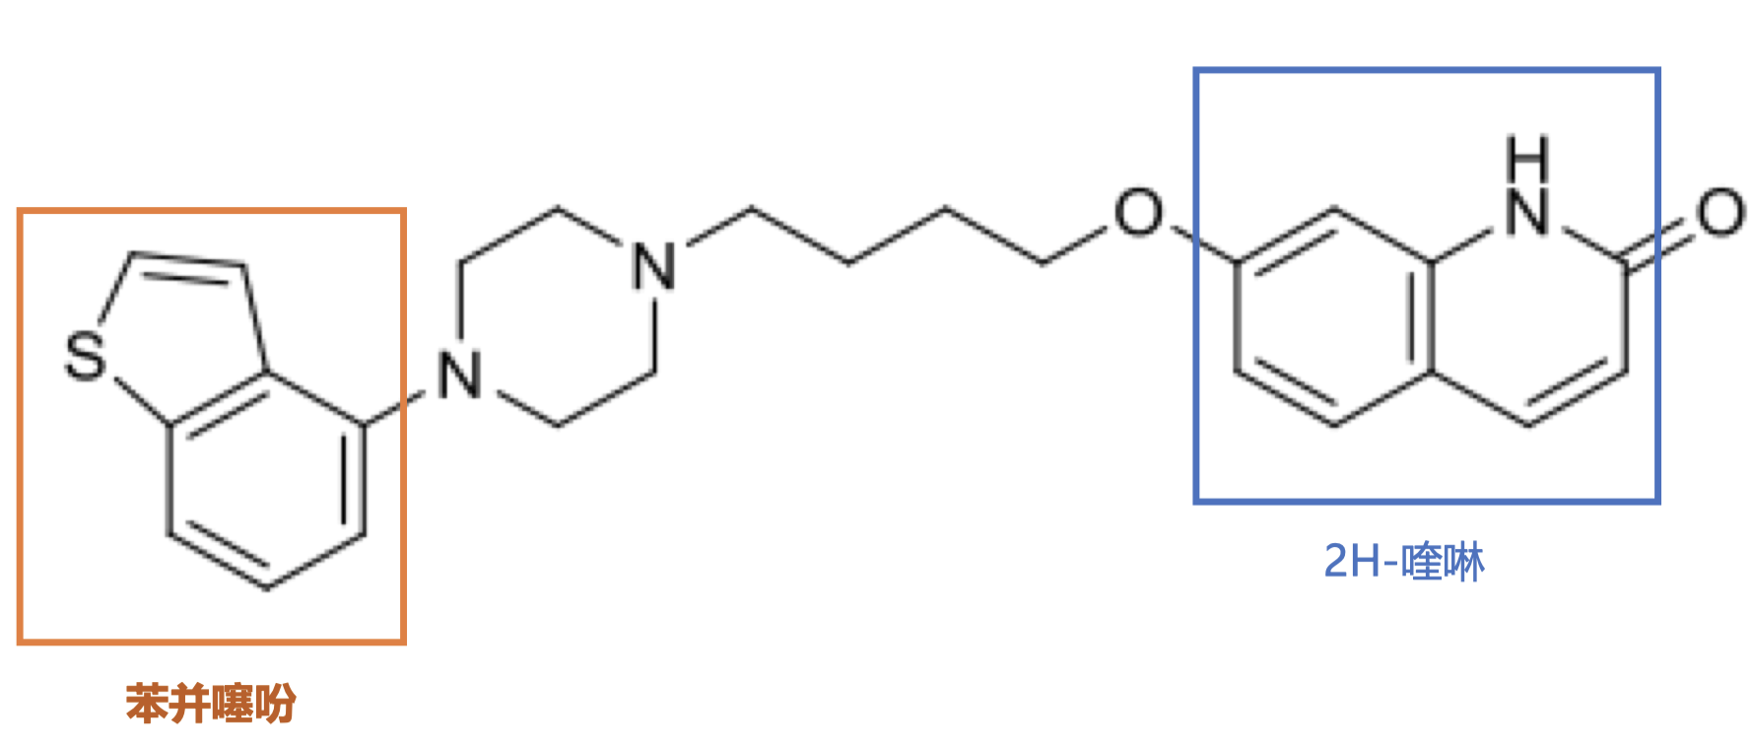
创新性
全球唯一SDAM机制、多受体精准平衡调节，
抗精神分裂症疗效显著，安全性更优
结构创新：
引入苯并噻吩基团
机制创新：
全球唯一SDAM类药物
临床获益：
在疗效与耐受性之间实现更优平衡
结构创新：以2H-喹啉为母核，创新性引入苯并噻吩基团，同步提升对血清素与多巴胺受体亲和力。
机制创新：全球唯一 SDAM 作用机制，以 D₂部分激动为核心，联合 5-HT_{1A} 激动和 5-HT_{2A} 拮抗，实现多受体协同调节，区别于传统 D₂ 阻断型抗精神病药。
EPS风险更低：头对头研究中静坐不能发生率9.4% vs 阿立哌唑21.2%^{[2]}。
长期耐受性领先：52周维持期TEAE发生率低于安慰剂（43.3% vs 55.8%）^{[3]}。
复发风险降低：71%（vs安慰剂，EQUATOR 52周研究）^{[4]}。
受体亲和力对比^{[1]}（Ki值越小，结合亲和力越高）
受体 | 布瑞哌唑 | 阿立哌唑 | 变化
D₂ | 0.30 | 0.34 | 相当
5-HT_{1A} | 0.12 | 1.7 | ↑14倍
5-HT_{2A} | 0.47 | 3.4 | ↑ 7倍
1.Kikuchi T, Maeda K, Suzuki M, Hirose T, Futamura T, McQuade RD. Neuropsychopharmacol Rep. 2021 Jun;41(2):134-143.
2.Citrome L, Ota A, Nagamizu K, Perry P, Weiller E, Baker RA. Int Clin Psychopharmacol. 2016 Jul;31(4):192-201.
3. FLEISCHHACKEＲ W W，HOBAＲT M，OUYANG J，et al.. Int J Neuropsychopharmacol，2017，20( 1) :11—21.
4.Fleischhacker WW, Hobart M, Ouyang J, Forbes A, Pfister S, McQuade RD, Carson WH, Sanchez R, Nyilas M, Weiller E. Int J Neuropsychopharmacol. 2017 Jan 1;20(1):11-21.
9

Slide 10
公平性
1/2
填补目录内“疗效确切+安全性更优”的口服抗精神分裂症药空白
复发风险低，基金负担小
降低复发风险，维护公共健康
基金影响小，符合“保基本”
① 精神分裂症为严重致残性疾病，预期寿命平均缩短15-20年，逾450万患者受影响^{[1]}；
② 复发率高，研究表明71.7%患者因治疗失败而复发 ^{[1]}；
③ 布瑞哌唑可使复发风险较安慰剂降低71%，有效减少
再住院及相关医疗资源占用^{[2]}。
① 43.7%的复发精神分裂症患者经历再入院治疗^{[1]} ，布瑞哌唑可降低复发率，减少基金费用支出；
② 布瑞哌唑片已有14家企业获批，市场竞争充分，价格可控。
降低复发风险
安全性更优
无临床滥用风险
降低复发风险
安全性更优
无临床滥用风险
安全性更优，弥补目录短板
安全性更优，弥补目录短板
用药管理便捷，无临床滥用风险
① 目录内现有口服抗精神分裂症药普遍存在锥体外系反应、高催乳素血症或代谢综合征风险，布瑞哌唑弥补了口服抗精神分裂症药物安全性短板 ；
② 布瑞哌唑疗效确切，兼顾急性期和维持期，为目录内品种提供了疗效相当、安全性更优的替代选项。
① 适应症明确，仅限成人精神分裂症；
② 专科处方用药，避免临床滥用；
③ 每日1次给药，进食无影响，患者依从性高。
1. 司天梅等.《中国精神分裂症防治指南（2025版）》. 人民卫生出版社, 2025。
2. Fleischhacker WW, et al. Int J Neuropsychopharmacol, 2017, 20(1): 11-21.
10

